Slide 1
Etudes – Essais cliniques et éthique
Hassan Rezaei Kalantrai
Oncologue Médical
Président du Comité Ethique au CHR Verviers

Slide 2
Etudes – Essais cliniques et éthique
La question à répondre:
je suis un Cobaye
Est-ce que le patient est un cobaye lorsqu'il participe à une étude?

Slide 3
Etudes – Essais cliniques et éthique
Quand on parle d'un Essai clinique,
il peut s'agir
d'un médicament (produit chimique) ou d'une technique thérapeutique
Mais On ne connait pas avec la certitude les inconvenants (ES) et/ou le résultat

Slide 4
Etudes – Essais cliniques et éthique Et Quand on parle d'Ethique
Il s'agit des règles afin de préserver la dignité de la personne sur qui l'essai est réalisé
L’éthique est d'origine
Grec: éthos « la science morale » « lieu de vie ; mœurs »
et du latin ethicus, la morale.
L'éthique est définit comme une discipline philosophique qui étudie les principes du bien et du mal dans la conduite de l'homme.
L'éthique se donne pour but d'indiquer comment les êtres humains doivent se comporter, agir et être, entre eux et envers ce qui les entoure.

Slide 5
Etudes – Essais cliniques et éthique
L'Homme pratique la médecine depuis qu'il est Homme. On trouve des traces de la pratique médicale parfois même avancée dans les anciennes civilisations, Egyptienne, Chinoise, Perse, Maya, etc.
Quid de l'éthique
Est-ce que la notion Ethique en médecine et en pratique médicale est récente ?

Slide 6
Etudes – Essais cliniques et éthique
Le concept des essais cliniques et éthique a été formaliser par le philosophe et médecin Perse ( ابن سينا ) Avicenne en 1025 apr. J.-C. dans son ouvrage encyclopédique de médecine « كتاب القانون في الطب - (livre des lois médicales) ».
Dans cet ouvrage Avicenne établit les règles de l’expérimentation des médicaments,
incluant un guide précis pour la pratique expérimentale dans le but de découvrir et de prouver l’efficacité des médicaments et des substances.

Slide 7
Etudes – Essais cliniques et éthique
Ainsi, les 7 lois sur l'essai sont énoncées par Avicenne
dans le deuxième volume du livre des lois médicales :
Le médicament doit être pur et libre de tout caractère externe accidentel ;
il doit être utilisé sur une maladie simple et non pas sur une maladie complexe ;
le médicament doit être testé avec deux types de maladies contraires, parce que parfois un médicament guérit une maladie par ses qualités essentielles et une autre de façon accidentelle ;
La qualité du médicament doit correspondre à la force de la maladie : par exemple, il y a certains médicaments dont la chaleur est inférieure à la froideur de certaines maladies, de sorte qu'ils n'ont aucun effet sur eux ;
le temps d'action doit être respecté, de sorte que l'essence et l'accident ne soient pas confondus ;
l'effet du médicament doit être permanent ou dans de nombreux cas, sinon ce peut être un effet accidentel (lié au hasard) ;
l'expérimentation doit être faite sur le corps humain, tester un médicament sur un lion ou un cheval ne pourrait pas prouver quoi que ce soit quant à son effet sur l'homme.

Slide 8
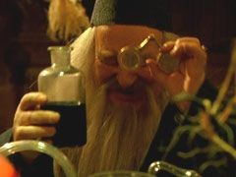
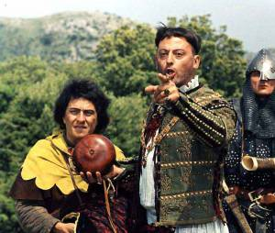
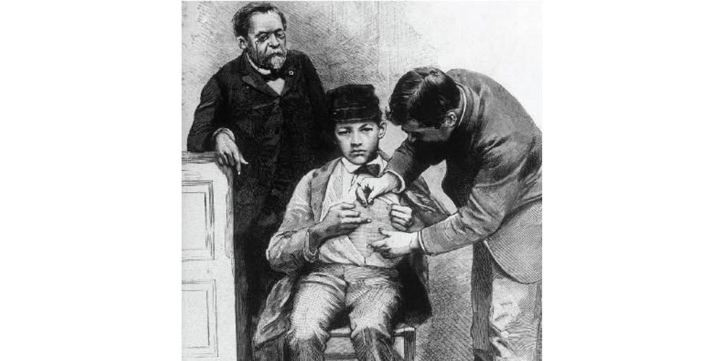
Etudes – Essais cliniques et éthique
L'Homme a reculé ou se cherche, pendant quelques siècles. La médecine a été mélangée avec la sorcellerie.
On ne trouve qu'occasionnellement la trace de l'une ou l'autre invention médicale:
Découverte du vaccin contre variole en 1796 ou
l'histoire de Pasteur et du petit Joseph
Meister, 9 ans mordu à plusieurs reprises par un chien enragé. Désespérée, sa mère part à la recherche de Louis Pasteur, un scientifique qui aurait, selon les dires, mis au point un "remède" contre cette maladie. Le microbiologiste accepte et teste sa découverte pour la première fois.

Slide 9
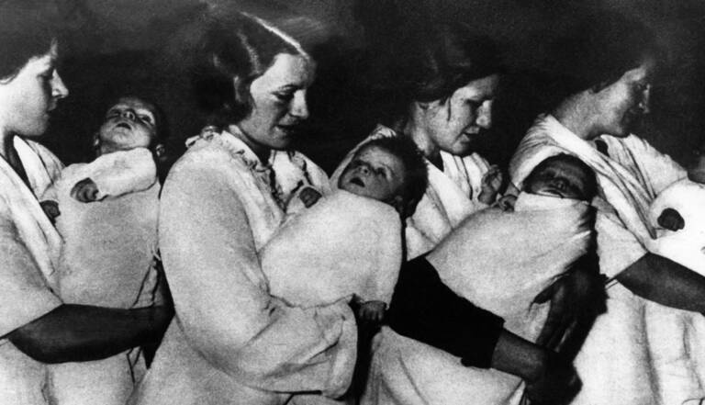
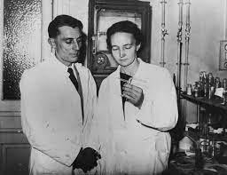
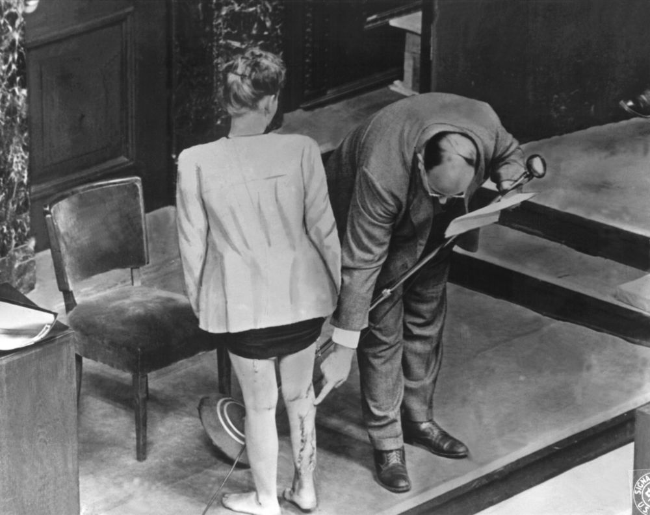
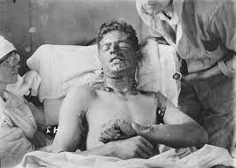
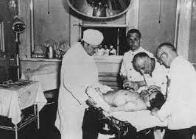
Etudes – Essais cliniques et éthique
Deuxième guerre mondiale

Slide 10
Etudes – Essais cliniques et éthique

Slide 11
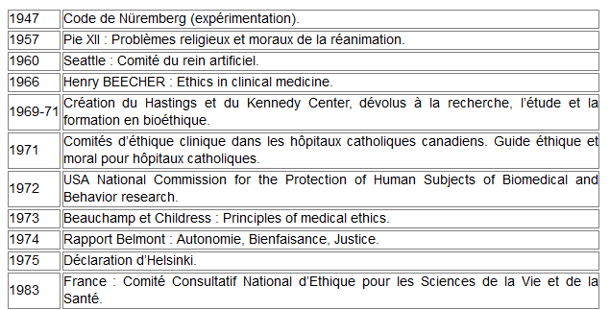
Etudes – Essais cliniques et éthique Etapes dans l’évolution de la bioéthique et de la création des Comités ad hoc :
Sur le plan international Med Sci (Paris) 2008 ; 24 : 208–212 De Nuremberg à aujourd’hui: Les « Comités d’éthique » dans l’expérimentation humaine
Jean-Paul Demarez*
L'Homme a reculé pendant des siècles et la médecine a été mélangé avec la sourcellerie.
On ne trouve qu'occasionnellement le trace l'un ou l'autre invention médical

Slide 12
Etudes – Essais cliniques et éthique: principes éthiques sur la protection des participants principes éthiques sur la justification de la recherche biomédicale

Slide 13
Etudes – Essais cliniques et éthique: Principes éthiques sur la protection des participants
Protection des participants repose sur les principes suivants.
Le premier est celui de la dignité de la personne:
la santé, le bien-être, les soins, le respect de la vie privée et des données personnelles passent avant les objectifs de la recherche. En découle la règle du consentement.
Le second principe est celui de bienfaisance et celui de non-malfaisance:
la règle de l’évaluation du rapport risques-bénéfices. La recherche ne doit pas comporter de risques ou de contraintes disproportionnés par rapport aux bénéfices potentiels.
les risques doivent être évalués et contrôlables de manière satisfaisante pour qu’une étude soit entreprise.
leur répartition doit être équitable entre tous les groupes et classes de la société.
Enfin, le troisième est le principe de justice:
découle la règle d’équité qui interdit l’exploitation de populations vulnérables au profit de la recherche.
Une recherche médicale sur des êtres humains n’est légitime que si les populations chez lesquelles elle est menée ont de réelles chances d’en bénéficier.

Slide 14
Etudes – Essais cliniques et éthique Principes éthiques sur la justification de la recherche biomédicale
Toute recherche doit :
​
être scientifiquement justifiée sur la base d’une connaissance approfondie de l’état de l’art en la matière et par une expérimentation animale préalable appropriée.​
Elle doit répondre aux critères de qualité scientifiques reconnus :​
être effectuée dans le respect des normes et obligations professionnelles applicables,​
être conduite par des personnes scientifiquement qualifiées et sous le contrôle d’un médecin compétent,​
être approuvée par les instances compétentes après un examen pluridisciplinaire et indépendant.​
En corollaire à ces prérequis, les responsabilités des intervenants (investigateur, promoteur de l’essai, moniteur, etc.) d’une étude doivent être clairement définies, identifiées et assumées par un personnel qualifié.​

Slide 15
Principes éthiques sur la protection des participants
Naissance du Comité Ethique
Principes éthiques sur la justification de la recherche biomédicale

Slide 16
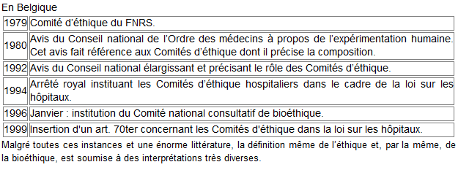
Etapes dans l’évolution de la bioéthique et de la création des Comités ad hoc :
Sur le plan international

Slide 17
Etudes – Essais cliniques et éthique Naissance du comité éthique:
Un comité d’éthique est un « organe indépendant, pluridisciplinaire et pluraliste, chargé de préserver les droits, la sécurité, et le bien-être des participants à un essai »
L’histoire des Comités d’éthique est intimement liée à celle de la naissance du mouvement bioéthique en général.
Ce mouvement présente des origines multiples :
De l’abus de l’expérimentation avec les problèmes de survie et de mort,
A la maîtrise de la fécondation et de la reproduction,
Jusqu'aux manipulations génétiques,
Cette problématique aux facettes multiples échappe à la seule compétence médicale par ses profondes répercussions sur l’intégrité et la dignité de la personne humaine et sur la vie sociale en général.
De là l’impact des intervenants non médicaux, notamment les juristes, philosophes, théologiens, psychologues et sociologues et bien d’autres, dans les décisions médicales au sens large s’en trouvait, non seulement renforcé, mais était devenu une nécessité.

Slide 18
Etudes – Essais cliniques et éthique Membres de notre CE:
Sept médecins spécialistes de l’institution: A. Colassin (Onco), P. Crutzen (gynéco), A. Hebert (Anest), D. Devillers (Radioth), M. Froidcoeur (Pneumo), K. Kjiri (Psychiatre) et H. Kalantari (Onco),
Un médecin généraliste: Dr Murielle Schreiden,
Un juriste: maître André Dandenne, ancien bâtonnier à Verviers.
Une assistante sociale: A. Goebels.
Une pharmacienne biologiste: G. Mathy
Une pharmacienne: MA Bernard.
Deux infirmiers: M. Colson et S. Baggen.
Une psychologue: S. Closset
Comité de patient: Maître G. Loosveld

Slide 19
Etudes – Essais cliniques et éthique Mission du comité éthique:
1) une mission d’avis sur tout protocole d’expérimentation réalisé sur la personne humaine et sur le matériel reproductif humain.
2) une mission d’accompagnement et de conseil qui concerne les aspects éthiques de la pratique hospitalière.

Slide 20
Etudes – Essais cliniques et éthique Mission du comité éthique:
1) une mission d’avis sur tout protocole d’expérimentation sur la personne humaine et sur le matériel reproductif humain.
Les fonctions du CE sont dictées par l’Arrêté Royal du 12 août 1994.
Il a pour mission principale de donner son avis au sujet des dossiers faisant appel à l’éthique et d’en assurer le suivi, afin de veiller au sérieux et au respect des droits du patient.
Ses avis sont basés sur les principes éthiques applicables à la recherche médicale impliquant des êtres humains édictés en juin 1964 dans la Déclaration d’Helsinki, et révisés régulièrement depuis.
Ces principes visent à garantir le respect des personnes, la bienfaisance, la justice ;
Ils garantissent le consentement éclairé et l’évaluation des risques et bénéfices des interventions.

Slide 21
Etudes – Essais cliniques et éthique: Grands principes éthiques sur la protection des participants
Protection des participants repose sur les principes suivants.
Le premier est celui de la dignité de la personne:
la santé, le bien-être, les soins, le respect de la vie privée et des données personnelles passent avant les objectifs de la recherche. En découle la règle du consentement.
Le second principe est celui de bienfaisance et celui de non-malfaisance:
la règle de l’évaluation du rapport risques-bénéfices. La recherche ne doit pas comporter de risques ou de contraintes disproportionnés par rapport aux bénéfices potentiels. Les risques doivent être évalués et contrôlables de manière satisfaisante pour qu’une étude soit entreprise. Leur répartition doit être équitable entre tous les groupes et classes de la société.
Enfin, le troisième est le principe de justice:
découle la règle d’équité qui interdit l’exploitation au profit de la recherche de populations vulnérables.
Une recherche médicale sur des êtres humains n’est légitime que si les populations chez lesquelles elle est menée ont de réelles chances d’en bénéficier.
La notion de Volontariat et être consentant pour participer à une étude
Consentement / droit du patient

Slide 22
Etudes – Essais cliniques et éthique le Consentement
La notion de consentement volontaire du malade a apparu en 1947 dans le code de Nuremberg en réaction aux expérimentations cliniques menées par les nazis sur des prisonniers lors de la seconde Guerre mondiale.
Le consentement doit être libre et éclairé, ce qui implique que le médecin est tenu de présenter clairement au patient tous les risques d'une conduite thérapeutique.
Le consentement doit être libre, c’est-à-dire en l'absence de contrainte,
et éclairé, c’est-à-dire précédé par une information
Et doit être à la langue de la personne,
Dans le serment d'Hippocrate, Je respecterai toutes les personnes, leur autonomie et leur volonté, sans aucune discrimination selon leur état ou leurs convictions: on parle de respecter la volonté du patient : .

Slide 23
Etudes – Essais cliniques et éthique: le consentement
Le consentement doit être libre, éclairé et personnel.
Toute personne se prêtant à une recherche doit être informée de ses droits et des garanties prévues par la loi pour sa protection.
Le participant dispose d’un délai de réflexion entre l’étape d’information et le recueil par écrit de son consentement.
Dans certains cas particuliers, le consentement peut être recueilli en présence d’un témoin indépendant qui atteste par écrit de la volonté de la personne à participer à la recherche.
Le consentement peut être librement retiré à tout moment sans justification et sans que cela entraîne une perte de chance pour le malade.

Slide 24
Etudes – Essais cliniques et éthique: Grands principes éthiques sur la protection des participants
Protection des participants repose sur les principes suivants.
Le premier est celui de la dignité de la personne:
la santé, le bien-être, les soins, le respect de la vie privée et des données personnelles passent avant les objectifs de la recherche. En découle la règle du consentement.
Le second principe est celui de bienfaisance et celui de non-malfaisance:
la règle de l’évaluation du rapport risques-bénéfices. La recherche ne doit pas comporter de risques ou de contraintes disproportionnés par rapport aux bénéfices potentiels. Les risques doivent être évalués et contrôlables de manière satisfaisante pour qu’une étude soit entreprise. Leur répartition doit être équitable entre tous les groupes et classes de la société.
Enfin, le troisième est le principe de justice:
découle la règle d’équité qui interdit l’exploitation au profit de la recherche de populations vulnérables.
Une recherche médicale sur des êtres humains n’est légitime que si les populations chez lesquelles elle est menée ont de réelles chances d’en bénéficier.
La notion de Volontariat et être consentant pour participer à une étude
Consentement / droit du patient

Slide 25
Etudes – Essais cliniques et éthique
Les droits du patient (étude ou pas étude)
La loi belge du 22 août 2002 relative aux droits du patient précise les droits et devoirs des patients.
Son champ d’application est celui de la relation qui s’établit entre un patient et un praticien professionnel de la santé à l’occasion d’un soin.

Slide 26
Etudes – Essais cliniques et éthique Les droits du patient (point 3)
3. Le droit d’être informé sur son état de santé
- Le droit de SAVOIR: La loi précise que le patient a le droit d’obtenir toutes les informations lui permettant de comprendre son état de santé ainsi que l’évolution probable de celui-ci.
Ces informations doivent être fournies dans une langue claire par le praticien professionnel avec lequel le patient entretient une relation thérapeutique.
Il nous semble donc que le praticien professionnel devra tenir compte de l'individualité du patient et ainsi adapter sa manière de communiquer l’information pour être bien compris.
Ces informations sont en principe données oralement mais doivent, à la demande du patient, être confirmées par écrit. Elles peuvent être communiquées à une personne de confiance que le patient a préalablement désignée.
- Le droit de NE RIEN SAVOIR: Si la loi reconnaît au patient le droit d'être informé, elle lui confère également le droit de ne rien savoir. Cette liberté de renoncer à recevoir l'information doit cependant être formulée expressément par le patient. Cette renonciation à être informé sur son état de santé connaît cependant une limite. Le praticien professionnel a l'obligation -après avoir consulté préalablement un autre praticien professionnel à ce sujet- d'informer le patient au sujet de son état de santé si la non-communication de ces informations pouvait causer « un grave préjudice à la santé du patient ou de tiers ».
- L’exception thérapeutique: La loi permet cependant au dispensateur de soins de retenir par-devers lui certaines informations sur l'état de santé et de pronostic lorsque celles-ci sont susceptibles de causer un préjudice grave à la santé du patient et à la condition préalable que le praticien professionnel en question ait consulté un confrère. Cette « exception thérapeutique » n’est permise qu’à de strictes conditions et présente un caractère temporaire dès lors que les informations seront communiquées dès que le préjudice redouté n’est plus.

Slide 27
Etudes – Essais cliniques et éthique Les droits du patient (étude ou pas étude) point 4
4. le droit de consentir de manière éclairée à toute intervention La loi stipule que « Le patient a le droit de consentir librement à toute intervention du praticien professionnel moyennant information préalable ». Le patient doit donc bénéficier d’une information suffisante pour lui permettre de consentir en connaissance de cause à une intervention ou à un traitement.
Les informations transmises doivent donc porter sur l'objectif de l’intervention, sa nature, son degré d'urgence, sa durée, sa fréquence, les contre-indications, les effets secondaires et risques inhérents à cette intervention et pertinents pour le patient, les soins de suivi, les alternatives possibles et les répercussions financières.
L'information doit également porter sur les conséquences possibles en cas de refus ou de retrait du consentement émis par le patient. La loi prévoit encore que le patient pourra refuser ou retirer son consentement. Ce refus ou ce retrait sera mentionné dans le dossier du patient à la demande de ce dernier ou du dispensateur de soins. Néanmoins, dans les cas d’urgence où il y a incertitude quant à l’existence ou non d’une volonté exprimée au préalable par le patient, toute intervention nécessaire sera immédiatement pratiquée par le praticien professionnel dans l’intérêt du patient. Sauf exception, ce consentement doit être donné de manière explicite.

Slide 28
Principes éthiques sur la protection des participants
Naissance du Comité Ethique
Principes éthiques sur la justification de la
recherche biomédicale

Slide 29
Etudes – Essais cliniques et éthique: Étapes et procédures de mise en route d'un étude clinique
Tout au long d’un essai clinique, un échange d’informations relie le promoteur de la recherche aux comités d’éthique et aux autorités compétentes concernés.
En la matière, la Directive européenne de 2001 prévoit les modalités suivantes :
Avant le début de l’essai, le promoteur formule une demande d’autorisation.
Le comité d’éthique consulté rend un avis avec ou sans objection.
Les autorités compétentes doivent aussi formuler une autorisation écrite pour que l’essai puisse commencer.
Les deux avis doivent être favorables pour que le projet de recherche débute.
En cas de changement substantiel apporté au projet initial, un amendement au protocole doit être soumis.
Les comités d’éthique rendent un nouvel avis en s’assurant qu’un nouveau consentement des participants est recueilli si nécessaire.
Les autorités examinent l’amendement de la même manière et peuvent formuler des objections.
En cas d’avis favorables, l’essai continue en appliquant les modifications apportées par l’amendement.
En cas d’objection motivée et/ou d’avis défavorable, l’essai continue sans modification.

Slide 30
Etudes – Essais cliniques et éthique: Encadrement des essais cliniques
la Directive européenne de 2001 prévoit les modalités suivantes :
Pendant l’essai, les participants font l’objet d’un suivi médical rigoureux par les investigateurs.
Tout événement indésirable doit être documenté et transmis au promoteur.
En cas d’événement indésirable grave, la transmission est immédiate pour évaluation du cas en temps réel.
S’il s’agit d’un effet indésirable grave et inattendu, le cas est notifié aux autorités compétentes.
En complément, le promoteur prépare un rapport sur la sécurité des participants accompagné d’une liste des effets indésirables graves transmis annuellement (ou selon les réglementations locales) aux autorités et au comité d’éthique concerné.
Enfin, en cas de mesure urgente prise pour assurer la sécurité des participants, les comités d’éthique et les autorités sont informés des faits nouveaux et des mesures prises par le promoteur.
Dans tous les cas, les comités consultés initialement s’assurent que les participants ont été informés des effets indésirables et qu’ils confirment leur consentement.

Slide 31
Etudes – Essais cliniques et éthique: Encadrement des essais cliniques
la Directive européenne de 2001 prévoit les modalités suivantes :
Le déroulement de l’essai est contrôlable par les autorités compétentes lors des inspections conduites chez le promoteur et/ou les investigateurs. Ce processus est également déclenché en cas d’infraction à la réglementation suspectée ou effective.
Les inspecteurs évaluent les conditions d’information des participants, de recueil du consentement et l’exactitude des données collectées. Le résultat peut conduire, en cas de danger potentiel pour les participants, à une suspension temporaire de l’essai, voire à son interdiction définitive.
Pendant l’essai, les bases de données européennes, EudraCT et Eudravigilance module essais cliniques, sont alimentées par les autorités compétentes, la Commission européenne, l’EMEA et les promoteurs. Sont réalisés en ligne : l’attribution du numéro EudraCT de chaque essai, la soumission des essais et l’enregistrement des effets indésirables graves et inattendus.
En Belgique, une base de données afmps (agence fédérale des médicaments et des produits de santé).
À la fin d’un essai, une déclaration de fin d’étude est envoyée aux autorités et au comité d’éthique qui ont suivi le déroulement de la recherche depuis son autorisation.

Slide 32
Etudes – Essais cliniques et éthique Les phases d'étude

Slide 33
Etudes – Essais cliniques et éthique
Phase I
Les essais de la phase 1 ont lieu dans des centres spécialisés qui ont reçu un agrément de la part des autorités de santé.
Ces études ont deux objectifs majeurs :
Premièrement, il s’agit de s’assurer que les résultats concernant la toxicité obtenus lors du développement pré-clinique, sont comparables à ceux obtenus chez l'homme. Cela permet de déterminer quelle est la dose maximale du médicament en développement tolérée chez l'homme.
Deuxièmement, il s’agit de mesurer, via des études de pharmacocinétique, le devenir du médicament au sein de l’organisme en fonction de son mode d’administration (absorption, diffusion, métabolisme et excrétion).

Slide 34
Etudes – Essais cliniques et éthique
Phase II (L’étude pilote)
Les essais de la phase II sont réalisés à petite échelle (souvent moins de 500 ) pour évaluer la dose minimale efficace du médicament testé et ses éventuels effets indésirables dans le but de déterminer la taille de l'échantillon de l’étude définitive L’objectif est de déterminer la posologie optimale du produit en termes d'efficacité et de tolérance sur une population limitée et homogène de patients (quelques centaines).
Les interactions médicamenteuses ainsi que la pharmacocinétique font parfois l’objet d’études dès cette phase.
La phase II est subdivisée en deux phases
La Phases IIa: Estime l’efficacité de la molécule sur un nombre limité (de 100 à 200 de malades)
La Phase IIb : Détermine la dose thérapeutique de la molécule sur une plus grande échelle (de 100 à plus de 300 malades)

Slide 35
Etudes – Essais cliniques et éthique
Phase III (L’étude Pivot)
Ces essais sont conduits sur plusieurs milliers de patients représentatifs de la population de malades à laquelle le traitement est destiné.
Il s’agit d’essais comparatifs au cours desquels le médicament en développement est comparé à un traitement efficace déjà commercialisé ou, dans certains cas, à un placebo.
Cette comparaison se fait, le plus souvent, en double insu et avec tirage au sort. Les traitements sont attribués de manière aléatoire sans que le patient et le médecin chargé du suivi soient informés de quelle attribution ils ont fait l’objet.
Ces essais visent à démontrer l'intérêt thérapeutique du médicament et à en évaluer son rapport bénéfice/risque.
C'est à l'issue de la phase III que les résultats peuvent être soumis aux Autorités Européennes de Santé (EMEA) pour l’obtention de l'autorisation de commercialisation appelée AMM (Autorisation de Mise sur le Marché).

Slide 36
Etudes – Essais cliniques et éthique
Phase IV (L’étude post-marketing)
Les essais de phase IV sont réalisés une fois le médicament commercialisé, sur un nombre de patients souvent très important (jusqu'à plusieurs dizaines de milliers de personnes).
Ils permettent d'approfondir la connaissance du médicament dans les conditions réelles d’utilisation et d'évaluer à grande échelle sa tolérance.
La pharmacovigilance permet ainsi de détecter des effets indésirables
très rares qui n'ont pu être mis en évidence lors des autres phases d'essai.

Slide 37
Etudes – Essais cliniques et éthique Conclusion
La médecine ne fera aucun progrès sans expérimenter des nouveautés à travers des études.
Aucun patient ne bénéficiera d'un progrès médical sans essayer la nouveauté. Même si le résultat de l'étude est non contributif, sans résultat souhaité, ou même négatif.
Un résultat non contributif ou négatif ne peut en soit même être considéré comme une étude inutile car il permettra d'améliorer la qualité d'un médicament ou d'une technique.
La bénéfice est double: le patient lui-même, et les autres patients.
Sans études la médecine mourra comme un arbre non arrosé
Le droit des patients, les règlements, les CE sont là pour protéger l'intégrité du malade et ses intérêts en terme patient et humain.
Le patient n'est pas un cobay

Slide 38
Etudes – Essais cliniques et éthique La phrase « Docteur je suis un Cobaye » doit être bannie de la culture sociale et médicale.
Merci pour votre attention

Slide 39
Etudes – Essais cliniques et éthique
Conclusions
À travers des lois et règlements internationaux élaborés à partir des principes éthiques de la Déclaration d’Helsinki, l’utilisation d’outils modernes et un échange actif d’informations entre les promoteurs, comités d’éthique et autorités compétentes, chaque essai clinique est conduit dans un cadre qui garantit sa justification éthique autant que sa pertinence scientifique.
L’harmonisation constante des pratiques et le partenariat entre les pays et acteurs renforcent la protection et le bien-être des participants au cours des recherches biomédicales internationales.
L’ensemble des mesures adoptées illustre la responsabilité partagée entre le promoteur et le médecin investigateur, garants de l’éthique des recherches qu’ils mènent devant les autorités, les comités d’éthique et les patients eux-mêmes.

Slide 40
Etudes – Essais cliniques et éthique Les droits du patient
5. Le droit de consulter son dossier La loi prévoit que tout dossier concernant le patient doit être soigneusement tenu à jour et conservé en lieu sûr. Le patient a un droit de consultation directe de son dossier et d’en recevoir une copie au prix coûtant. Il ne peut cependant pas prendre connaissance des annotations personnelles du praticien professionnel ainsi que des données concernant des tiers. Toutefois, le patient peut demander que son dossier médical soit consulté par le praticien professionnel de son choix. Celui-ci pourra également prendre connaissance des annotations personnelles éventuellement contenues dans le dossier. En cas de décès du patient, ce droit de consultation pourra être exercé par certains proches pour peu que le défunt ne s’y soit pas expressément opposé de son vivant et que la demande de consultation soit suffisamment motivée. Le droit du patient de consulter son dossier médical est donc clairement réaffirmé et nous osons espérer que le dossier médical ne fera plus l’objet de rétentions abusives que les cours et tribunaux ont dû sanctionner par le passé.

Slide 41
Etudes – Essais cliniques et éthique
Les droits du patient (étude ou pas étude)
1. Le droit à des prestations de qualité Ce droit vise à garantir à chaque patient des soins de santé efficaces, vigilants et de bonne qualité et ce, dans le respect de sa dignité humaine, de son autonomie et sans qu'une distinction d'aucune sorte ne soit faite. En outre, le praticien professionnel devra dispenser ses soins dans le respect des valeurs morales, culturelles ou religieuses et philosophiques du patient.
2. Le droit au libre choix du dispensateur de soins La loi consacre la liberté qu'avait le patient de choisir le praticien professionnel par lequel il souhaite être soigné. Ce droit est fondamental dès lors que la relation thérapeutique entre un patient et le dispensateur de soins choisi est avant tout basée sur la confiance. Il est donc compréhensible que la loi prévoit que le patient peut modifier son choix initial et le cas échéant, solliciter l'avis d'un ou de plusieurs autres dispensateurs de soins. Ce principe de libre choix ne peut être restreint que par une loi. Il s’agit essentiellement des législations relatives à la médecine du travail, aux accidents de travail, au traitement médical des détenus et des internés, à l'admission forcée des malades mentaux, etc.

Slide 42
Etudes – Essais cliniques et éthique Les droits du patient
6. Le droit au respect de sa vie privée et de son intimité La loi consacre également le droit du patient à la protection de sa vie privée lors de toute intervention du praticien professionnel, notamment en ce qui concerne les informations liées à sa santé. Le droit au respect de son intimité se manifeste, lors des soins, examens et traitements, par le fait que seules les personnes dont la présence est justifiée pourront assister à ceux-ci. 7. Les mineurs La loi envisage le cas des patients mineurs dont les droits seront exercés par les parents ou le tuteur de l’enfant. Toutefois, il est prévu que le mineur pourra être, suivant son âge et sa maturité, associé à l’exercice de ses droits de patient.

Slide 43
Etudes – Essais cliniques et éthique naissance des Comités d'éthique
Comités d’éthique : principes et usages communs
Un comité d’éthique est un « organe indépendant, pluridisciplinaire et pluraliste, chargé de préserver les droits, la sécurité, et le bien-être des participants à un essai » .
Il est mis en place par un État, une institution ou une communauté pour assurer une contribution éthique et scientifique à la recherche biomédicale [28]. Il est soumis à l’agrément et/ou l’enregistrement auprès d’une autorité officielle : OHRP (Office for Human Research Protection) aux États-Unis, Ministre chargé de la Santé en France par exemple.
En France, les comités sont composés de manière à garantir leur indépendance et la diversité des compétences dans le domaine biomédical et à l’égard des questions éthiques, sociales, psychologiques et juridiques. Depuis la circulaire du 14 juin 2006 relative à la mise en place des CPP dans le cadre de la LSP, ils comprennent 14 membres titulaires et autant de suppléants répartis en deux collèges [29], dont deux représentants des associations de malades ou d’usagers du système de santé.
Leur rôle est essentiel dans l’évaluation de l’information délivrée aux personnes participant à la recherche, qu’elle soit préalable, délivrée en cours d’étude ou à l’issue de l’étude sur les résultats globaux de la recherche [10]. Certains CPP ont demandé à l’OHRP d’être agréés comme IRB. D’autres IRB, comme par exemple celui de l’Inserm, ont été mis en place ces dernières années car seuls les IRB peuvent donner des avis éthiques sur des recherches financées par les Américains et certains journaux anglo-saxons ne reconnaissent que les avis des IRB quand un manuscrit leur est soumis pour publication.
Aux États-Unis, la sélection des membres d’un IRB doit assurer la diversité des milieux professionnels (au moins cinq), des groupes ethniques et des sexes [30].
Les membres doivent être formés initialement et de façon continue pour garantir leur compétence/expertise tout au long de leur mandat, leur permettre d’évaluer le projet pour éviter tout conflit d’intérêt. Les comités exercent leur mission en toute indépendance de l’État, des promoteurs et des investigateurs.
Leur financement est indépendant, majoritairement d’origine publique, afin qu’ils ne soient soumis à aucune pression financière. Chaque CE doit disposer d’un règlement intérieur et de procédures décrivant l’organisation et la conduite de ses activités, pour garantir une évaluation objective et indépendante des projets de recherche. Ils peuvent faire appel à des experts indépendants susceptibles d’apporter une compétence particulière dans l’examen des protocoles de recherche soumis.
Les comités d’éthique sont chargés :
de l’examen des demandes d’essai clinique et de la prise de décision, conduisant à la communication d’un avis à l’intention du demandeur,
de l’examen éthique, juridique, scientifique et social des projets de recherche concernant des êtres humains. Une attention particulière est portée aux documents remis aux participants, qui doivent être rédigés dans un langage non technique et accessible à tous. De même l’évaluation du risque de perte de chance potentielle pour un patient doit être extrêmement rigoureuse,
du suivi de l’évolution des recherches ayant fait l’objet d’une décision favorable,
de l’archivage des documents d’étude évalués selon la réglementation en vigueur.
Tout en évaluant les progrès scientifiques, les comités d’éthique ont aussi pour rôle de favoriser le débat, ainsi que la sensibilisation et la mobilisation du public en matière de bioéthique.

Slide 44
Etudes – Essais cliniques et éthique Mission du comité éthique sur tout protocole d’expérimentation
Avant qu'une étude clinique puisse être lancée, elle doit avoir obtenu au préalable l'accord d'un comité d'éthique.
En effet, en vue d'assurer le respect des droits et la sécurité des patients qui seront inclus dans l'étude, cet organisme émet diverses exigences et recommandations qui doivent être absolument respectées pour que l'étude ait lieu :
Ainsi, le comité d'éthique vérifie les informations fournies au patient (formulaires d'information et de consentement) relatives à l'essai clinique et au traitement expérimental de chaque étude, et veille à ce que ces dernières soient complètes, exactes et compréhensibles, et qu'elles n'entretiennent pas d'espoirs déraisonnables. De plus, il fait en sorte d'être tenu au courant des différentes mises à jour relatives à l'avancement de chaque étude et garantit aux participants de recevoir ces mêmes informations.
Il fait également en sorte que la confidentialité des données de chaque patient soit respectée.
Par ailleurs, il s'assure que le protocole d'essai clinique suive les meilleurs standards actuels tant au niveau médical que scientifique, et évalue les risques potentiels encourus par les patients participants. Ainsi, l'étude ne pourra être acceptée ou devra être interrompue si ces risques prévisibles dépassent les bénéfices éventuels. A ce sujet, il vérifie qu'il y ait des règles de sécurité permettant d'évaluer l'étude en cours et de l'arrêter dans le cas où un problème venait à se poser (complication, effet secondaire important, un des traitements étant clairement supérieur à l'autre, ...).
Il certifie aussi que le centre où est réalisée l'étude dispose à la fois des moyens humains et des compétences nécessaires pour mener cette dernière.
Enfin, il veille à ce que les dispositions légales soient correctement appliquées. A ce propos, il vérifie qu'une assurance adéquate est prévue pour le patient.

